Slide 1
Apache Spark를 활용한 로그분석
빅데이터팀 김정익

Slide 2
INDEX
아파치 스파크 개요
분석 환경 및 데이터 소개
데이터 처리 과정
스파크 성능 개선

Slide 3

인메모리 기반 빅데이터 처리 플랫폼
맵리듀스보다 100배 빠른속도
API와 런타임 아키텍처를 이용해 로컬 프로그램을 작성하는 것과 유사한 방식으로 분산 프로그램 작성 가능
Scala, Python, Java, R 등 다양한 프로그래밍 언어를 지원
실시간 데이터 처리 기능, 머신러닝, SQL 연산, 그래프 알고리즘, 일괄 처리 등 다양한 라이브러리를 지원하는 통합플랫폼
What is SPARK?
Notes:
스파크는 병렬 프로세싱을 하는 라이브러리들의 집합, 통합된 컴퓨팅 엔진 -> 데이터 분석, 스트리밍 데이터 처리
여러가지 데이터 소스를 연결할 수 있도록 제공
low level API 의 장점은 더 많은 것들을 할 수 있는것, 하지만 다루기가 어렵다.
분산처리 플랫폼이기 때문에 기본적으로 멀티 노드 클러스터로 운영을 함.

Slide 4
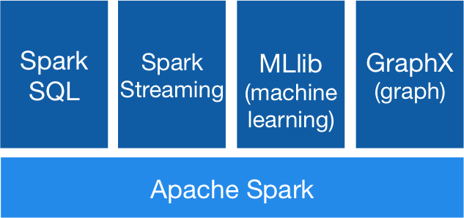
Spark Ecosystem

Slide 5
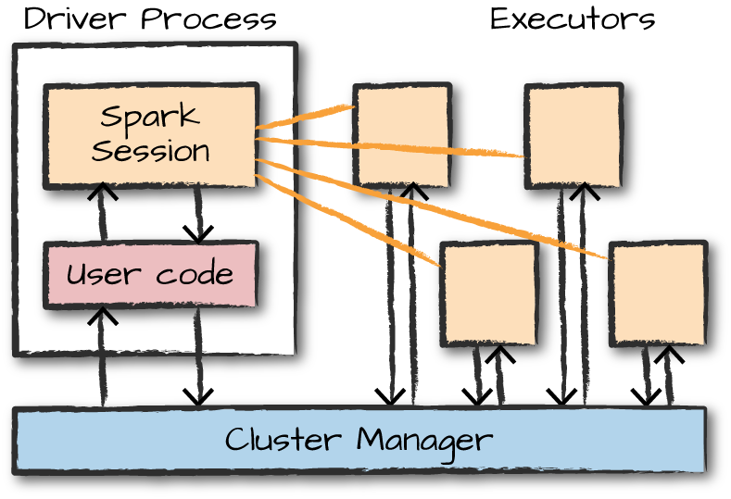
Spark Basic Architecture
Cluster Manager
Application 자원을 할당, 제거하는 등 Cluster 자원을 관리
Standalone, Yarn, Mesos
Notes:
Executor
computation과 data를 저장하는 역할을 하는 process로, application의 lifecycle과 동일하게 수행이 됩니다. executor가 오류가 나면 대체 executor에게 job을 할당하기 때문에 application은 계속 실행이 됩니다. Executor는 multi threads에서 tasks를 수행하고 수행 결과를 Driver Program으로 전송하는 역할을하고, application에서 cache하는 RDD를 저장하기 위한 메모리 공간을 제공합니다. 그 외에도 여러 tasks를 스케줄링하는 역할을 합니다.

Slide 6
Spark Basic Architecture
Driver Process
스파크 어플리케이션을 실행하는 프로세스
하나의 어플리케이션마다 하나의 드라이버가 존재
클러스터 매니저에 메모리 및 CPU 리소스를 요청
애플리케이션 잡을 태스크로 분할하여 Executor로 전달
Notes:
main()함수를 갖고 있는 프로세스를 말합니다. 우리가 spark-submit을 통해 내가 구현한 코드를 제출을 합니다. 그럼 구현한 코드에서는 SpakrContext라는 객체를 생성하고, RDD를 생성합니다. 또한 제출한 Application을 task라고 불리는 실제 수행 단위로 변환을 task를 묶어서 Worker Node의 Executor로 전달을 합니다. Executor는 받은 task를 RDD에 저장하고 처리를 합니다. 만약 spark-shell을 사용하면 이것 또한 SparkContext 객체가 생성되기 때문에 Driver Program이 생성이 된것입니다. 또한 연산들의 관계를 DAG(Directed Acyclic Graph)를 생성합니다. DAG를 물리적인 실행 계획으로 변환을 합니다. 최적화를 거쳐 여러개의 stage로 변환하고 각 stage는 여러개의 task로 구성이 됩니다. 4040 포트를 통해서 웹 인터페이스로 실행 정보를 볼 수 있습니다.

Slide 7
Spark Basic Architecture
Executors
드라이버가 요청한 테스크를 받아서 실행
태스크를 수행한 결과를 Driver로 전송
Notes:
Executor
computation과 data를 저장하는 역할을 하는 process로, application의 lifecycle과 동일하게 수행이 됩니다. executor가 오류가 나면 대체 executor에게 job을 할당하기 때문에 application은 계속 실행이 됩니다. Executor는 multi threads에서 tasks를 수행하고 수행 결과를 Driver Program으로 전송하는 역할을하고, application에서 cache하는 RDD를 저장하기 위한 메모리 공간을 제공합니다. 그 외에도 여러 tasks를 스케줄링하는 역할을 합니다.

Slide 8
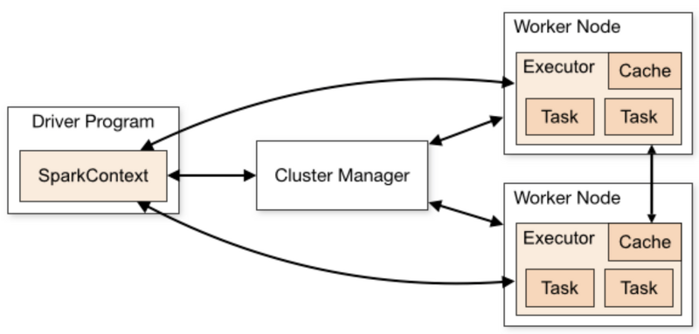
사용자가 spark-submit을 사용해 작성한 Application을 실행
spark-submit은 Driver Program을 실행하여 main() 메소드 호출
Driver에서 생성된 SparkContext는 Cluster Manager로 부터 Executor실행을 위한 리소스를 요청
Cluster Manager는 Executor를 실행
Drvier Program은 Application을 Task단위로 나누어 Executor에게 전송
Executor는 Task를 실행
Executor는 Application이 종료가 되면, 결과를 Driver Program에게 전달하고, Cluster Manager에게 리소스를 반납
스파크 작동순서
Notes:
사용자가 spark-submit을 사용해 작성한 Application을 실행
spark-submit은 Driver Program을 실행하여 main() 메소드 호출
Driver에서 생성된 SparkContext는 Cluster Manager로 부터 Executor실행을 위한 리소스를 요청
Cluster Manager는 Executor를 실행
Drvier Program은 Application을 Task단위로 나누어 Executor에게 전송
Executor는 Task를 실행
Executor는 Application이 종료가 되면, 결과를 Driver Program에게 전달하고, Cluster Manager에게 리소스를 반납

Slide 9
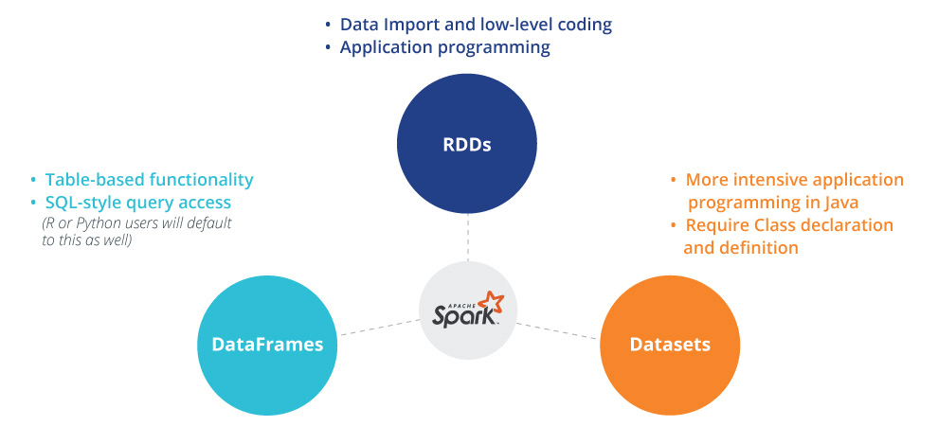
Spark API
Notes:
Resilient Distributed Dataset (RDD)
RDD는 Spark 등장 이래로 주로 사용된 API 이다. Spark Core에서는 RDD는 변경할 수 없는(Immutable) 데이터의 집합으로 클러스터 내의 여러 노드에 분산되어 있다.
immutable: 한번 생성된 인스턴스는 임의로 값을 바꿀 수도 바뀌지도 않기 때문에 참조 전용 객체로서의 특징을 갖게 된다. 한 처리(스테이지)에서 장애가 발생했을 때 해당 스테이지 상에서 사용된 RDD를 다 버리고, 다시 처음부터 동일한 처리를 해도 원래 기대했던 값을 다시 얻을 수 있다. Resilient Distributed Dataset의 Resilent = Fault Tolerant(장애 대응이 뛰어남)를 실현하는 중요한 특성이다. 이 외에도 캐시를 할 때 원래 데이터와의 정합성 문제가 전혀 발생하지 않으므로(원래 데이터는 바뀌지 않으므로 원래 데이터와 캐시는 항상 동일함_ 효율적인 캐시 기능을 실현할 수 있는 특징을 제공하기도 한다.
(Transformation, Action과 같은 low-level API를 지원한다.)
- low-level API인 Transformation, Action을 사용할 때
- 데이터가 미디어와 같이 비구조화 형태로 되어 있을 때
- 데이터를 함수형 프로그래밍으로 조작하고 싶을 때
- 데이터를 처리할 때, 칼럼 형식과 같은 스키마를 굳이 따지고 싶지 않을 때
- 최적화를 굳이 신경쓰지 않을 때
DataFrame API
컬럼과 타입이 지정된 테이블 형식의 분산 정형 데이터를 손쉽게 다룰 수 있는 상위 레벨 인터페이스를 제공한다.
개념은 파이썬 Pandas의 DF과 유사하지만
특징은, 분산 처리를 염두에 둔 설계와 카탈리스트 엔진에 있다.
스파크 카탈리스트 엔진은 플러그인으로 확장 가능한 테이터 소스, 규칙, 데이터 타입 등을 바탕으로 리소스 사용량을 실시간으로 최적화할 수 있다.(뒤에서 자세히 설명)
스파크 DataFrame은 SQL 및 도메인 특화 언어(DSL)로, 작성된 표현식을 최적화된 하위 레벨 RDD 연상느로 변환한다. 따라서 동일한 DataFrame API를 스파크가 지원하는 모든 언어와 데이터 소스에 동일한 방식과 유사한 성능으로 사용할 수 있다.
장점 - 컬럼 이름으로 데이터를 참조할 수 있고, SQL 쿼리를 이용해 데이터에 접근할 수 있다, 다양한 소스의 데이터를 손쉽게 통합할 수 있도록 지원한다.
테이블 카탈로그 기능 지원
데이터 자체를 저장하진 않지만 정형 데이터로 접근하는 방법을 저장한다. 따라서 테이블 카탈로그에 등록하면 다른 스파크 애플리케이션에서도 DataFrame 이름을 통해 접근할 수 있다. 예를 들면 스파크 외부의 써드-파티 애플리케이션에서도 표준 JDBC, ODBC 프로토콜로 스파크에 접속한 후, 카탈로그에 등록된 DatFrame 테이블의 데이터에 SQL 쿼리를 수행할 수 있다. 스파크 쓰리프트 서버가 이러한 원격 쿼리 기능을 제공한다. JDBC 클라이언트가 요청한 쿼리를 DataFrame API를 이용해 스파크 잡 형태로 실행한다.
DataSet
Dataset을 통해 데이터셋의 각 로우를 구성하는 객체를 정의
스칼라, 자바에서만 사용
Dataset을 사용하면 데이터셋에 접근할 때마다 Row가 아닌 사용자 정의 데이터 타입으로 변환함 > 느리고 성능이 나빠지지만 더 많은 유연성을 제공함 < Dataset을 사용할 시기 > DataFrame 기능만으로는 수행할 연산을 표현할 수 없는 경우 → 복잡한 비즈니스 로직을 SQL이나 DataFrame 대신 단일 함수로 인코딩해야 함 성능 저하를 감수하더라도 타입 안전성을 가진 데이터 타입을 사용하고 싶은 경우 → 정확도와 방어적 코드를 가장 중요시할 때 * 단일 노드의 워크 로드와 스파크 워크 로드에서 전체 로우에 대한 다양한 트랜스포메이션을 재사용할 때 적합함 (로컬과 분산 환경의 워크 로드를 재사용할 수 있음) * 더 적합한 워크로드를 만들기 위해 DataFrame과 Dataset을 동시에 사용할 수 있음 → 성능과 타입 안정성 중 하나는 포기해야 함 (대량의 DataFrame 기반의 ETL 트랜스 포메이션의 마지막 단계에서 사용할 수 있음)

Slide 10
RDD
Resillient Distributed Data
Fault tolerance
RDD Lineage (DAG)
Notes:
fault tolerance
특정 itteration에서 error가 발생했을 때, 맵리듀스 같은 경우에는 다시 디스크를 읽어서 recompute한다.
스파크 in memory computing에서는 RDD는 리니지 트래킹이 라는게 있어, error 이전단계의 RDD에서 다시 실행한다.
cache
action을 할 때마다 데이터를 읽어들이는 과정을 하게 되는데, 반복적인 작업을 cache를 시켜놓으면 다시 사용할 수 있다. 캐싱을 하면 executor의 메모리를 점유하기 때문에 그건 고려해봐야됨

Slide 11
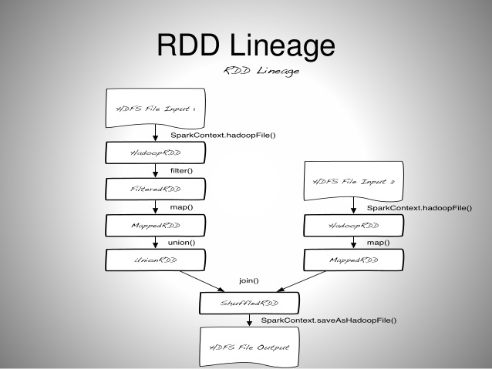
RDD
Resillient Distributed Data
Fault tolerance
RDD Lineage (DAG)
Notes:
fault tolerance
특정 itteration에서 error가 발생했을 때, 맵리듀스 같은 경우에는 다시 디스크를 읽어서 recompute한다.
스파크 in memory computing에서는 RDD는 리니지 트래킹이 라는게 있어, error 이전단계의 RDD에서 다시 실행한다.
cache
action을 할 때마다 데이터를 읽어들이는 과정을 하게 되는데, 반복적인 작업을 cache를 시켜놓으면 다시 사용할 수 있다. 캐싱을 하면 executor의 메모리를 점유하기 때문에 그건 고려해봐야됨

Slide 12
Operation
Transformation (e.g. map, filter, groupby, join)
Action (e.g. count, collect, save)
Lazy Evaluation
Notes:
Operations
트랜스포메이션은 (map, filter, groupby, join..)
RDD에서 계속 파생해서 새로운 RDD를 만들고 리지니 트래킹을 통해서 특정 RDD가 문제가 생기면 이전 RDD를 retry. -> Lazy evaluation
이것저것 트랜스폼 하더라도 실제로 액션단계에서 실행계획이 최적화 된다.
액션(count, collect, save)
spark가 실제로 일을하는 시점은 action이 일어나는 시점

Slide 13
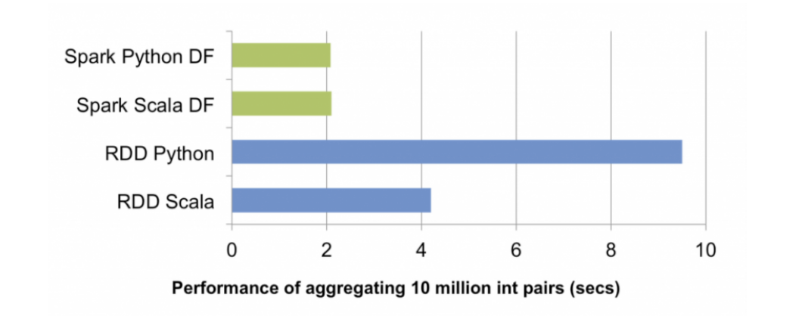
RDD vs DataFrame
고수준의 API
스키마, 컬럼으로 구조화 된 데이터
옵티마이저에 의한 최적화
Notes:
간결하고 가독성 높은 코드로 데이터처리 기술 DataFrame은 구조화 되어 있고 스키마 정보가 있어, 컬럼으로 데이터에 접근할 수 있다. 이때문에 RDD 처리를 기술할 때보다 코드가 간결해지고 가독성이 높아진다.
옵티마이저에 의한 최적화 클러스터상에서는 RDD의 변환과 액션처리를 하는 잡이 실행된다. 따라서 DataFrame 기반 데이터 조작은 스파크 SQL에 의해 RDD처리로 변환된다. 스파크 SQL로 데이터 처리를 기술하게 되면 RDD처리로 변환되는 과정에서 옵티마이저에 의해 최적화가 이루어진다. 효율적으로 처리순서를 변환하도록 논리 계획을 최적화 하거나, 데이터셋의 특성을 이용해 읽어 들이는 데이터 범위를 줄이는 물리 계획을 최적화한다. (ex. 파티셔닝 된 데이터셋을 처리할 때, 처리에 필요한 파티션만을 읽어 들이는 물리 플랜) 구조화되지 않은 데이터셋의 경우, RDD 변환을 이용해 데이터셋을 변형하고, 변형된 데이터셋을 나타내는 RDD를 DataFrame에 변환하는 방식으로 RDD의 변환처리 + 스파크SQL 조합가능 어떤 언어로 작성하더라도 스파크에서 해석 가능한 RDD 형태로 변환되어 연산이 처리되기 때문에 scala나 python이나 같은 내용의 코드라면 성능이 거의 비슷하게 나옴 스파크 SQL의 개념
Write less code RDD 변환을 기술할 떄와 비교해서 간결하게 데이터처리를 기술할 수 있다.
Rad less data 스파크 기본 API를 이용할 경우 데이터를 전부 읽고 나서 필터링이나 가공처리를 했지만, 스파크SQL은 Data Source API와 연계해 구조화된 데이터셋의 특성을 이용해 불필요한 데이터 읽기를 줄일 수 있다.
Let the optimizer do the hard word 어려운 최적화는 옵티마이저가 담당하므로 개발자는 데이터처리의 로직에 집중할 수 있다.

Slide 14
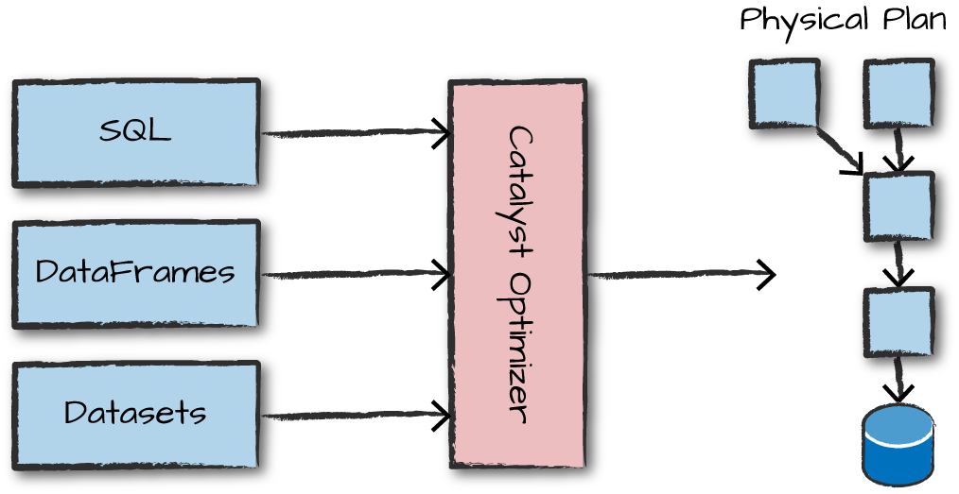
Structured API Execution
Notes:
DataFrame과 DataSet의 두뇌라고 할 수 있는 카탈리스트 최적화 엔진은 DataFrame DSL과 SQL 표현식을 하위 레벨의 RDD 연산으로 변환한다. 사용자는 카탈리스트를 손쉽게 확장해 다양한 최적화를 추가로 적용할 수 있다. 다음은 카탈리스트 엔진을 최적화하는 과정 전반을 도식화한 것이다. 카탈리스트는 먼저 DSL 및 SQL 표현식에서 파싱 완료된 논리 실행 계획(parsed logical plan)을 생성한다. 그 다음 쿼리가 참조하는 테이블 이름, 컬럼명, 클래스 고유 이름 등 존재 여부를 검사하고, 분석 완료된 논리 실행 계획(analyzed logical plan)을 생성한다. 다음 단계에서 카탈리스트는 하위 레벨 연산을 재배치하거나 결합하는 등 여러 방법으로 실행 계획의 최적화를 시도한다. 예를 들어 카탈리스트는 조인할 데이터의 양을 줄이려고 조인 연산 다음에 사용한 필터링 연산을 조인 앞으로 옮기기도 한다. 최적화 단계를 완료하면 최적화된 논리 실행 계획(optimized logical plan)을 생성한다. 마지막으로 카탈리스트는 최적화된 논리 실행 계획에서 실제 물리 실행 계획(phygical plan)을 작성한다. 여러 물리 생행 계획을 생성하고 비용 모델(cost model)을 기반으로 최적의 계획을 선택하는 로직을 사용한다. 카탈리스트는 논리적 최적화(logical optimization)로 조건절을 원본 데이터와 최대한 가까운 시점에 적용하도록 변경함으로써 이후에 작업할 데이터셋의 크기를 최소화 한다. 예를 들어 조인할 두 데이터셋 중 하나의 크기가 작을 때(10MB 이하) 카탈리스트는 셔플링 조인을 실행하는 대신, 작은 데이터셋을 공유 변수로 등록하도록 물리적 실행 계획을 변경한다.

Slide 15
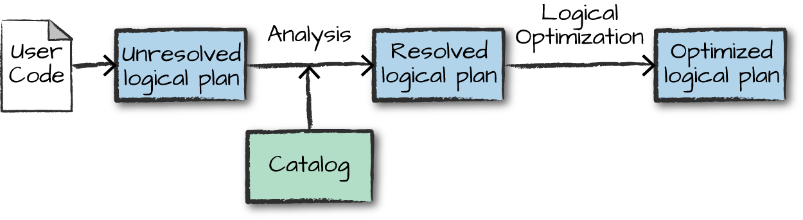
Logical Planning
Notes:
1. Analysis
Spark SQL은 SQL Parser에서 반환한 Dataframe 객체의 Relation을 계산하는 것으로부터 시작
Spark SQL은 Catalyst Rule과 Catalog object(Data source의 모든 Table을 Tracking하는 객체)을 이용하여 Attribute를 분석한다
Attribute란 ? Dataset/DataFrame의 컬럼 혹은 데이터 연산에 의해 새롭게 생성된 컬럼을 의미
select id, name from user_info
id, name의 컬럼값의 타입과, 컬럼 이름이 맞는지 확인한다.
Unresolved Logical Plan -> (Analysis Rule + catalog_schema) -> Logical Plan으로 변경된다.
2. Logical Plan Optimizations
spark sql catalyst Optimizer
Logical Plan에 ‘Rule Based Optimization’을 적용
Constant Folding
상수, 리터럴로 표현된 표현식을 Complie Time에 계산하는 것 ( runtime 시 계산하지 않고 )
Predicate Pushdown
subQuery 밖에 있는 where 절을 subQuery로 밀어넣는 것
Join 후 filter가 아닌 , filter 후 Join하는 형태로 바꾸는 것으로 생각하면 될 듯
Projection Pruning
연산에 필요한 컬럼만 가져옴
Null Propagation
Boolean Expression Simplification etc ..
Logical Plan -> (Optimization Rule) -> Optimizer Logical Plan으로 변경된다.
3. Physical Planning
Optimized Logical Plan을 기반으로 1개 이상의 Spark Execution engine에서 수행할 수 있는 Physical Plan으로 바꿈
이렇게 생성된 여러개의 Physical Plan을 Cost Model로 하나 선정한다.
cost-based Optimization은 Join Algorithm을 선택
Cost Model 이외에도, Rule-based physical optimizations도 수행
projection , filter , 저장소에 대한 predicate or projection pushdown도 수행
Optimizer Logical Plan -> (cost Model + rule-based physical optimizations ) -> Physical Plan으로 변경
4. Code Generation
최적화된 Physical Plan을 Java Bytecode로 변환
Java 코드를 컴파일 하기 위해 자니노(Janino)를 사용
초기 버전은 스칼라의 콰지쿼트(Quasiquote) 썼으나, 작은 데이터세의 코드 생성에도 오버헤드가 너무 컸음..
Janino
Janino is a super-small, super-fast Java compiler.
Janino can not only compile a set of source files to a set of class files like JAVAC,
but also compile a Java expression, block, class body or source file in memory, load the bytecode and execute it directly in the same JVM.
JANINO is integrated with Apache Commons JCI (“Java Compiler Interface”) and JBoss Rules / Drools

Slide 16
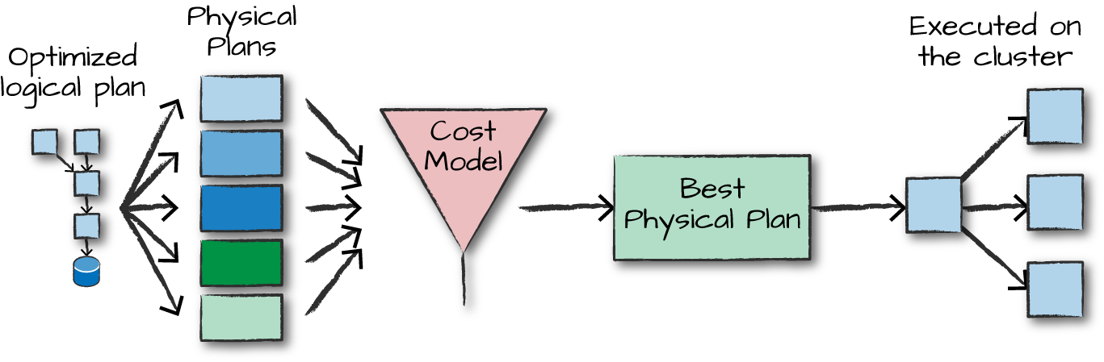
Physical Planning
Notes:
3. Physical Planning
Optimized Logical Plan을 기반으로 1개 이상의 Spark Execution engine에서 수행할 수 있는 Physical Plan으로 바꿈
이렇게 생성된 여러개의 Physical Plan을 Cost Model로 하나 선정한다.
cost-based Optimization은 Join Algorithm을 선택
Cost Model 이외에도, Rule-based physical optimizations도 수행
projection , filter , 저장소에 대한 predicate or projection pushdown도 수행
Optimizer Logical Plan -> (cost Model + rule-based physical optimizations ) -> Physical Plan으로 변경
4. Code Generation
최적화된 Physical Plan을 Java Bytecode로 변환
Java 코드를 컴파일 하기 위해 자니노(Janino)를 사용
초기 버전은 스칼라의 콰지쿼트(Quasiquote) 썼으나, 작은 데이터세의 코드 생성에도 오버헤드가 너무 컸음..
Janino
Janino is a super-small, super-fast Java compiler.
Janino can not only compile a set of source files to a set of class files like JAVAC,
but also compile a Java expression, block, class body or source file in memory, load the bytecode and execute it directly in the same JVM.
JANINO is integrated with Apache Commons JCI (“Java Compiler Interface”) and JBoss Rules / Drools

Slide 17
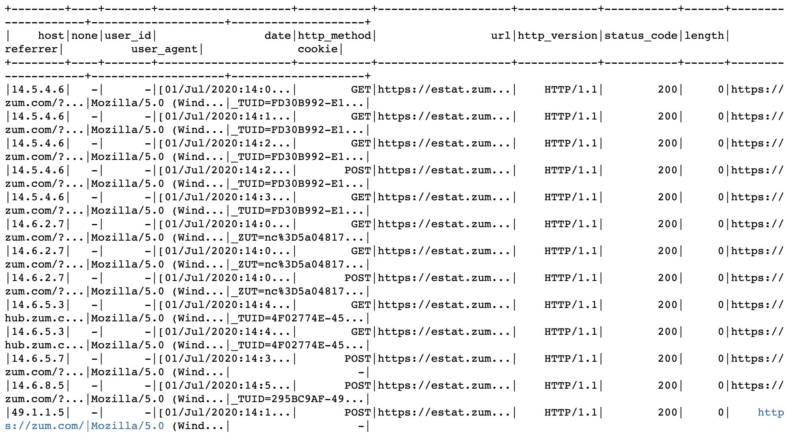
# 분석과정
Cluster 환경 구성 - 2 Cores X 8GB 메모리 X 5 instances - log-data 15.9 GiB
12 Columns ("host", "none", "user_id", "date", "http_method", "url", "http_version", "status_code", "length", "referrer", "user_agent", "cookie")
실제 사용할 컬럼 ("host", "url", "cookie")

Slide 18
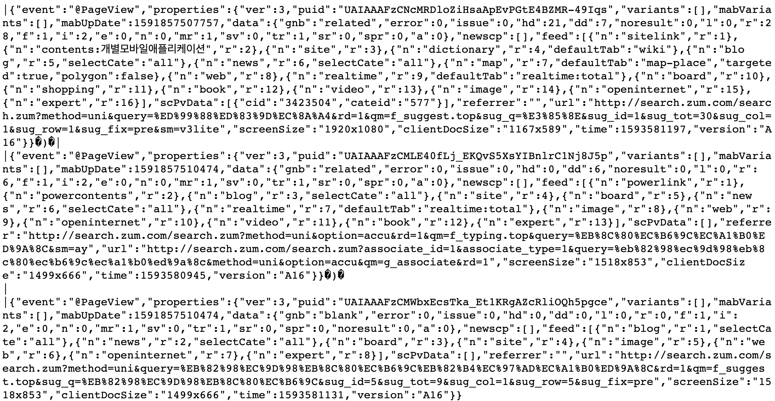

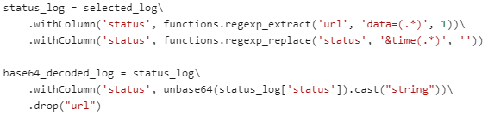

# 분석과정
조건 1 host가 112.216.127.98 아닌 레코드 삭제
조건2 cookie 에 _ZUID 필드값을 포함하는 레코드
base64 decoding 과정
조건3 통계 event가 PageView인 레코드
조건4 search zum에 접속한 사람만 필터링

Slide 19


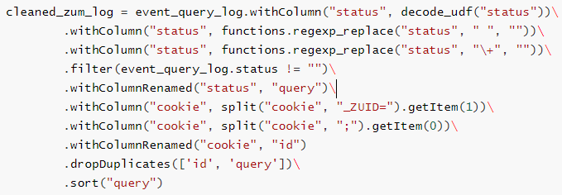
# 분석과정
접속한 url에서 query를 추출
UDF 함수 정의
이 후 과정

Slide 20
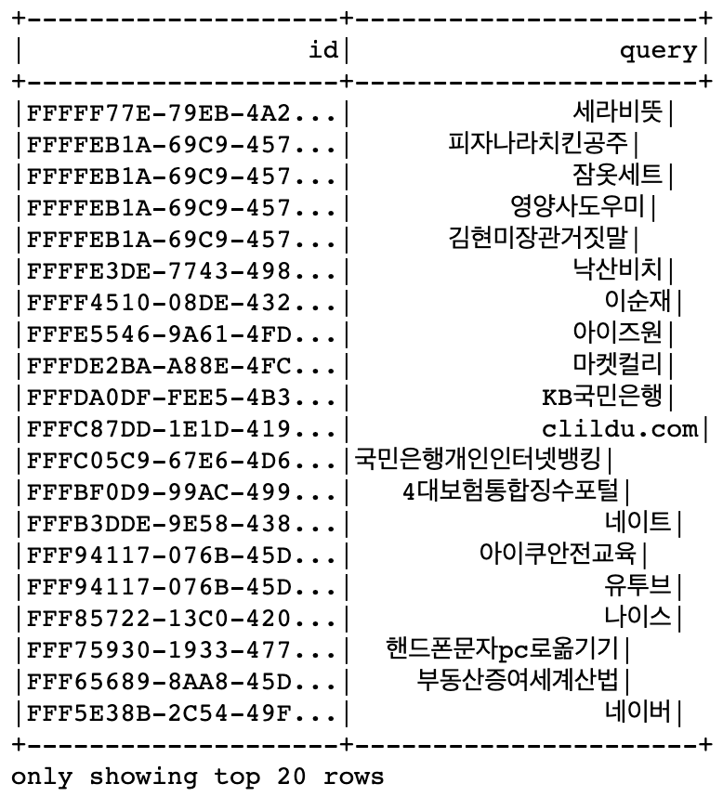
# 분석과정
접속한 url에서 query를 추출
UDF 함수 정의
이 후 과정
cleaned_zum_log.show()

Slide 21
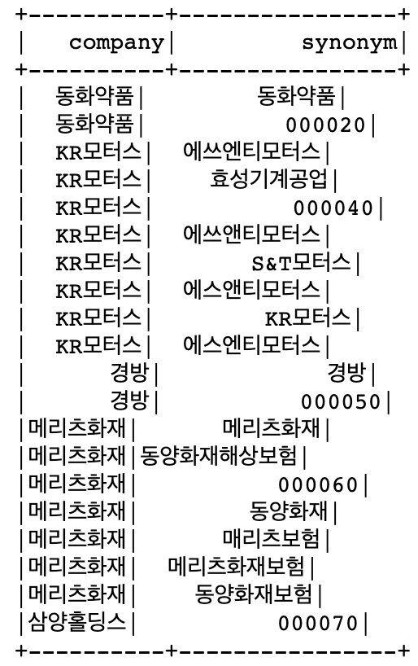
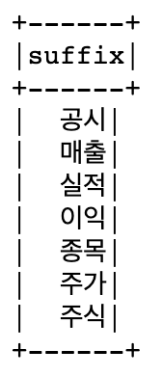
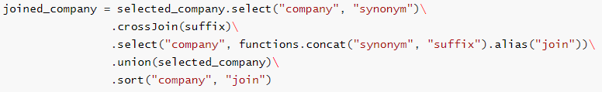


# 분석과정
Import Company DataFrame - company("market", "company", "code", "synonym") - suffix(“suffix”)
Company DF의 synonym col + suffix 가 zum_log의 query와 일치하는 데이터만 추출
Join
broadcast join
save data
company_data
suffix

Slide 22
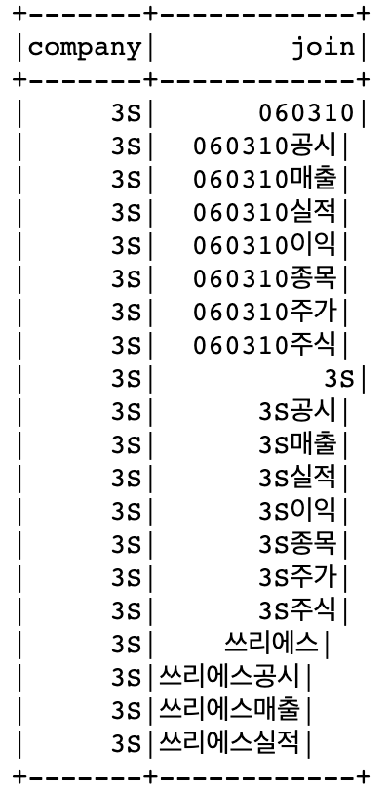
# 분석과정
Import Company DataFrame - company("market", "company", "code", "synonym") - suffix(“suffix”)
Company DF의 synonym col + suffix 가 zum_log의 query와 일치하는 데이터만 추출
Join
broadcast join
save data
join_company

Slide 23
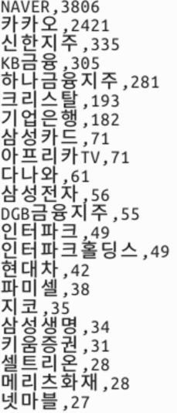
# 분석과정
분석 결과
Import Company DataFrame - company("market", "company", "code", "synonym") - suffix(“suffix”)
Company DF의 synonym col + suffix 가 zum_log의 query와 일치하는 데이터만 추출
Join
broadcast join
save data

Slide 24
Spark 성능 튜닝
shuffle partition 최적화 1core = 1task = 1partition
input partition = 보통 HDFS block size(=128MB)으로 나눠짐
output partition = 보통 HDFS block size(=128MB)로 저장함 보통 groupBy 집계 후 저장할 때 데이터의 크기가 작아집니다. 그런 다음 spark.sql.shuffle.partitions 설정에 따라 파일 수가 지정되는데, 이때 파일의 크기를 늘리기 위해 repartition와 coalesce을 사용해 Partition 수를 줄일 수 있습니다. df.where()를 통해 필터링을 하고 나서 그대로 저장한다면 파편화가 생깁니다. 그래서 repartition(cnt)을 한 후 저장합니다.
Shuffle partition
일반적으로 shuffle partition의 크기가 100~200MB 정도 나올 수 있도록 조절하는것이 best 셔플에 read에 필요한 Memory가 크다면 즉, (총 shuffle read memory / 총 partition 수)가 core당 할당된 memory보다 크다면 에러가 반복되거나, 애플리케이션이 종료될 수 있다. -> 파티션 수를 늘려주면 메모리문제 해결 가능 but 처리 속도 저하
memory issue 셔플 파티션 수가 적으면 task당 필요메모리 높아져 Memory Limit Over -> shuffle spill (=성능 저하) -> 코어당 메모리 할당을 증가시켜 해결가능
쿼리 최적화
Notes:
Partition은 RDDs나 Dataset를 구성하고 있는 최소 단위 객체
Spark에서는 하나의 최소 연산을 Task라고 표현하는데, 이 하나의 Task에서 하나의 Partition이 처리됩니다. 또한, 하나의 Task는 하나의 Core가 연산 처리합니다.
스파크에선 default partition 개수 200
파티션 수 -> core 수, 파티션 크기 -> memory 크기
적은 수의 Partition = 크기가 큰 Partition
많은 수의 Partition = 크기가 작은 Partition
Spark Partition 의 종류
Input Partition
Output Partition
Shuffle Partition
Input Partition
관련 설정 : spark.sql.files.maxpartitionBytes
Input Partition은 처음 파일을 읽을 때 생성하는 Partition입니다. 관련 설정값은 spark.sql.files.maxPartitionBytes으로, Input Partition의 크기를 설정할 수 있고, 기본값은 134217728(128MB)입니다. 파일 (HDFS 상의 마지막 경로에 존재하는 파일)의 크기가 128MB보다 크다면, Spark에서 128MB만큼 쪼개면서 파일을 읽습니다. 파일의 크기가 128MB보다 작다면 그대로 읽어 들여, 파일 하나당 Partition 하나가 됩니다. 대부분의 경우, 필요한 칼럼만 골라서 뽑아 쓰기 때문에 파일이 128MB보다 작습니다. 가끔씩 큰 파일을 다룰 경우에는 이 설정값을 조절해야 합니다.
Output Partition
관련 설정 : df.repartition(cnt), df.coalesce(cnt)
Output Partition은 파일을 저장할 때 생성하는 Partition입니다. 이 Partition의 수가 HDFS 상의 마지막 경로의 파일 수를 지정합니다. 기본적으로, HDFS는 큰 파일을 다루도록 설계되어 있어, 크기가 큰 파일로 저장하는 것이 좋습니다. 보통 HDFS Blocksize에 맞게 설정하면 되는데, 카카오 Hadoop 클러스터의 HDFS Blocksize는 268435456 (256MB)로 설정되어 있어서, 통상적으로 파일 하나의 크기를 256MB에 맞도록 Partition의 수를 설정하면 됩니다. Partition의 수는 df.repartition(cnt), df.coalesce(cnt)를 통해 설정합니다. 이 repartition와 coalesce를 이용해 Partition 수를 줄일 수 있습니다.
Shuffle Partition
관련 설정 : spark.sql.shuffle.partitions
Spark 성능에 가장 크게 영향을 미치는 Partition으로, Join, groupBy 등의 연산을 수행할 때 Shuffle Partition이 쓰입니다. 설정값은 spark.sql.shuffle.partitions이고, 이 설정값에 따라 Join, groupBy 수행 시 Partition의 수(또는 Task의 수)가 결정됩니다.
이 설정값은 Core 수에 맞게 설정하라고 하지만, Partition의 크기에 맞추어서 설정해야 합니다. 이 Partition의 크기가 크고 연산에 쓰이는 메모리가 부족하다면 Shuffle Spill(데이터를 직렬화하고 스토리지에 저장, 처리 이후에는 역 직렬 화하고 연산 재개함)이 일어나기 때문입니다. Shuffle Spill이 일어나면, Task가 지연되고 에러가 발생할 수 있습니다. 또한, Hadoop 클러스터의 사용률이 높다면, 연달아 에러가 발생하고 Spark가 강제 종료될 수 있습니다. Memory Limit Over와 같이, Shuffle Spill도 메모리 부족으로 나타나는데, 보통 이에 대한 대응을 Core 당 메모리를 늘리는 것으로 해결합니다. 하지만, 모든 사람이 메모리가 부족하다고 메모리 할당량을 늘린다면, 클러스터가 사용성이 더 떨어지고 작업이 더욱더 실패하게 될 것입니다. 그래서 제 개인적인 생각이기도 하지만, Partition의 크기를 결정하는 옵션인 spark.sql.shuffle.partitions를 우선적으로 고려해 설정해야 한다고 생각합니다. 또한, 일반적으로, 하나의 Shuffle Partition 크기가 100~200MB 정도 나올 수 있도록 spark.sql.shuffle.partitions 수를 조절하는 것이 최적입니다.

Slide 25
Performance Tuning
partitioning
skewed data issue
query optimization
Notes:
Operations
트랜스포메이션은 (map, filter, groupby, join..)
RDD에서 계속 파생해서 새로운 RDD를 만들고 리지니 트래킹을 통해서 특정 RDD가 문제가 생기면 이전 RDD를 retry. -> Lazy evaluation
이것저것 트랜스폼 하더라도 실제로 액션단계에서 실행계획이 최적화 된다.
액션(count, collect, save)
spark가 실제로 일을하는 시점은 action이 일어나는 시점

Slide 26
1 core = 1 task = 1 partition
shuffle partition 🔼 : Task 수가 늘어나 실행 시간이 증가될 수
있고, 드라이버에 오버헤드가 발생할 수 있으나 Shuffle Spill을 예방할 수 있다. 🔽 : Task 수가 줄어들면 병렬성이 떨어질 수 있고, Task당 필요 메모리가 높아져 Memory Limit Over (Shuffle spill) 발생 시 성능 저하가 일어날 수 있다.
일반적으로 Shuffle Partition의 크기가 100~200MB 가 나올 수 있도록 spark.sql.shuffle.partitions 수를 조절
partitioning
skewed data issue
query optimization
Notes:
shuffle partition Join, groupBy 등의 연산을 수행할 때 Shuffle Partition이 쓰입니다. Shuffle Spill이 일어나면, Task가 지연되고 에러가 발생할 수 있습니다. 또한, Hadoop 클러스터의 사용률이 높다면, 연달아 에러가 발생하고 Spark가 강제 종료될 수 있습니다. 파티션 개수를 최대화 해서 병렬성을 높이는 것이 좋지만 매우 적은 크기를 가지면 작업 능률이 떨어진다.
output partition = 보통 HDFS block size(=128MB)로 저장함 보통 groupBy 집계 후 저장할 때 데이터의 크기가 작아집니다. 그런 다음 spark.sql.shuffle.partitions 설정에 따라 파일 수가 지정되는데, 이때 파일의 크기를 늘리기 위해 repartition와 coalesce을 사용해 Partition 수를 줄일 수 있습니다. df.where()를 통해 필터링을 하고 나서 그대로 저장한다면 파편화가 생깁니다. 그래서 repartition(cnt)을 한 후 저장합니다.

Slide 27
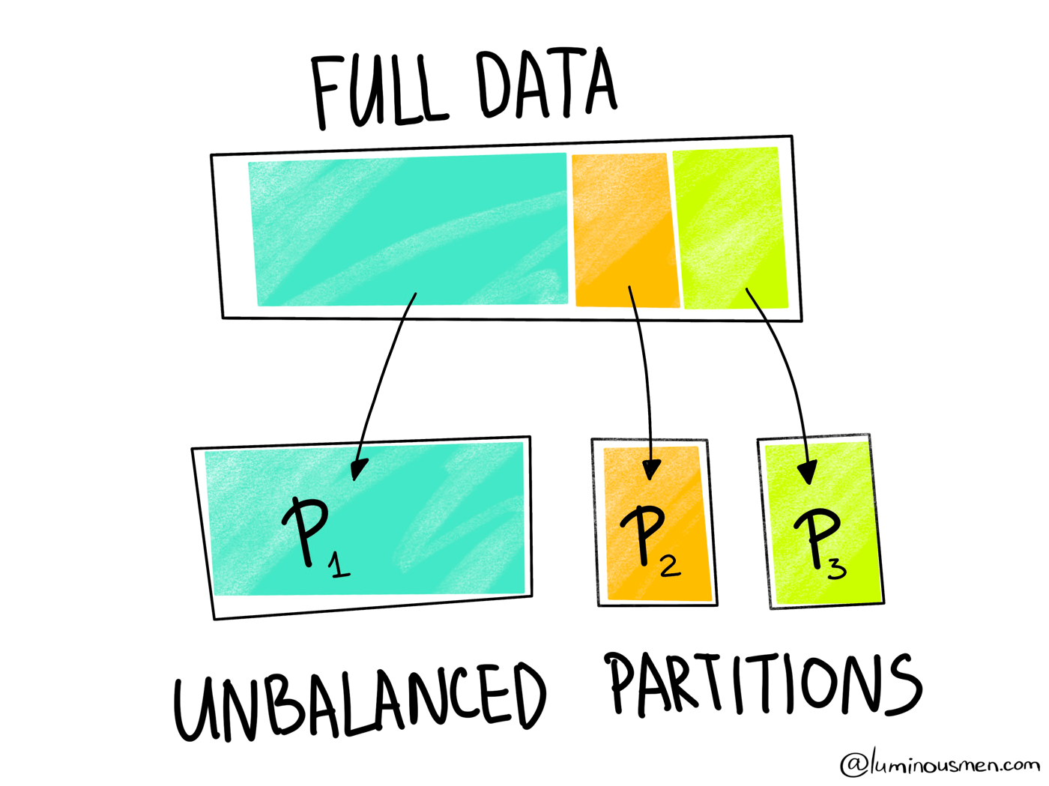
필터링 과정에서 데이터가 한쪽으로 쏠리는 현상
Out Of Memory 발생 가능성
repartition, coalesce 등 파티셔닝 방법을 사용하여 고른 데이터 분포를 가지도록 한다.
AQE (Spark ver. 3.x)
partitioning
skewed data issue
query optimization
Notes:
output partition = 보통 HDFS block size(=128MB)로 저장함 보통 groupBy 집계 후 저장할 때 데이터의 크기가 작아집니다. 그런 다음 spark.sql.shuffle.partitions 설정에 따라 파일 수가 지정되는데, 이때 파일의 크기를 늘리기 위해 repartition와 coalesce을 사용해 Partition 수를 줄일 수 있습니다. df.where()를 통해 필터링을 하고 나서 그대로 저장한다면 파편화가 생깁니다. 그래서 repartition(cnt)을 한 후 저장합니다.

Slide 28
shuffling 과정 전 query 수행 filtering, aggregation로 shuffle I/O 감소
broadcast join - 작은 데이터셋을 join을 수행할 모든 executor에 복사 - Shuffle과정이 없어 성능 증가
caching
- 반복적으로 Action이 수행되는 데이터셋을 재사용하기 위해 메모리에 저장
Executor의 memory 구조 - Storage 메모리: Spark의 Cache 데이터 저장을 위해 사용 - Execution 메모리: Shuffle, Join, Sort, Aggregation 등의 연산 과정에서 임시 데이터 저장을 위해 사용
partitioning
skewed data issue
query optimization
Notes:
caching
- 반복적으로 Action이 수행되는 데이터셋을 재사용하기 위해 메모리에 저장 - Storage Memory Fraction 부분에서 캐싱을 하는데, 연산을 해야하는 부분이 줄어들어 결국 메모리를 증대해야 할수도있음 Storage 메모리: Spark의 Cache 데이터 저장을 위해 사용 Execution 메모리: Shuffle, Join, Sort, Aggregation 등의 연산 과정에서 임시 데이터 저장을 위해 사용
User memory : UDF가 저장되는 공간

Slide 29
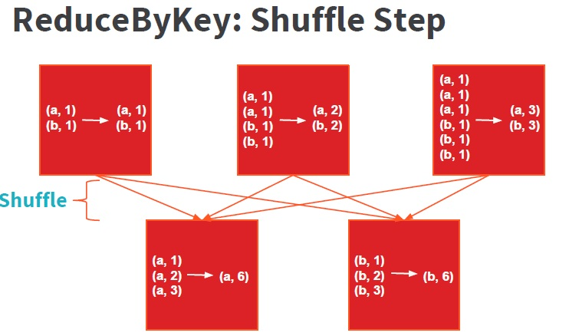
shuffling 과정 전 query 수행 filtering, aggregation로 shuffle I/O 감소
broadcast join - 작은 데이터셋을 join을 수행할 모든 executor에 복사 - Shuffle과정이 없어 성능 증가
caching
- 반복적으로 Action이 수행되는 데이터셋을 재사용하기 위해 메모리에 저장
Executor의 memory 구조 - Storage 메모리: Spark의 Cache 데이터 저장을 위해 사용 - Execution 메모리: Shuffle, Join, Sort, Aggregation 등의 연산 과정에서 임시 데이터 저장을 위해 사용
partitioning
skewed data issue
query optimization
Notes:
caching
- 반복적으로 Action이 수행되는 데이터셋을 재사용하기 위해 메모리에 저장 - Storage Memory Fraction 부분에서 캐싱을 하는데, 연산을 해야하는 부분이 줄어들어 결국 메모리를 증대해야 할수도있음 Storage 메모리: Spark의 Cache 데이터 저장을 위해 사용 Execution 메모리: Shuffle, Join, Sort, Aggregation 등의 연산 과정에서 임시 데이터 저장을 위해 사용
User memory : UDF가 저장되는 공간

Slide 30
shuffling 과정 전 query 수행 filtering, aggregation로 shuffle I/O 감소
broadcast join - 작은 데이터셋을 join을 수행할 모든 executor에 복사 - Shuffle과정이 없어 성능 증가
caching
- 반복적으로 Action이 수행되는 데이터셋을 재사용하기 위해 메모리에 저장
Executor의 memory 구조 - Storage 메모리: Spark의 Cache 데이터 저장을 위해 사용 - Execution 메모리: Shuffle, Join, Sort, Aggregation 등의 연산 과정에서 임시 데이터 저장을 위해 사용
partitioning
skewed data issue
query optimization
Notes:
caching
- 반복적으로 Action이 수행되는 데이터셋을 재사용하기 위해 메모리에 저장 - Storage Memory Fraction 부분에서 캐싱을 하는데, 연산을 해야하는 부분이 줄어들어 결국 메모리를 증대해야 할수도있음 Storage 메모리: Spark의 Cache 데이터 저장을 위해 사용 Execution 메모리: Shuffle, Join, Sort, Aggregation 등의 연산 과정에서 임시 데이터 저장을 위해 사용
User memory : UDF가 저장되는 공간

Slide 31
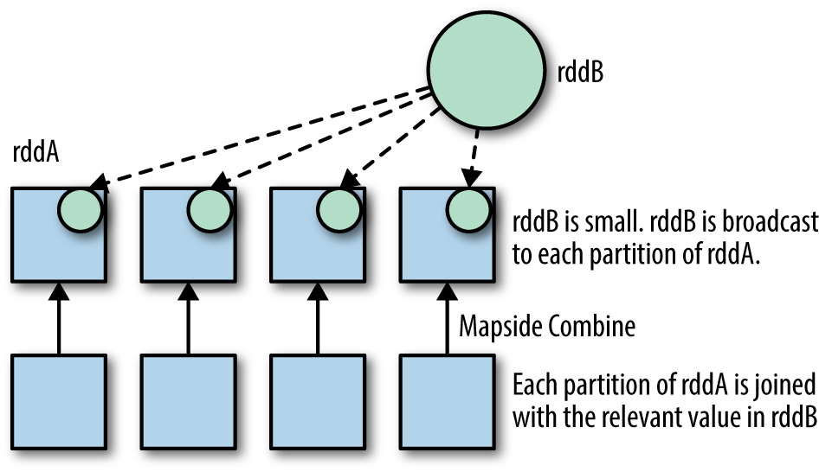
shuffling 과정 전 query 수행 filtering, aggregation로 shuffle I/O 감소
broadcast join - 작은 데이터셋을 join을 수행할 모든 executor에 복사 - Shuffle과정이 없어 성능 증가
caching
- 반복적으로 Action이 수행되는 데이터셋을 재사용하기 위해 메모리에 저장
Executor의 memory 구조 - Storage 메모리: Spark의 Cache 데이터 저장을 위해 사용 - Execution 메모리: Shuffle, Join, Sort, Aggregation 등의 연산 과정에서 임시 데이터 저장을 위해 사용
partitioning
skewed data issue
query optimization
Notes:
caching
- 반복적으로 Action이 수행되는 데이터셋을 재사용하기 위해 메모리에 저장 - Storage Memory Fraction 부분에서 캐싱을 하는데, 연산을 해야하는 부분이 줄어들어 결국 메모리를 증대해야 할수도있음 Storage 메모리: Spark의 Cache 데이터 저장을 위해 사용 Execution 메모리: Shuffle, Join, Sort, Aggregation 등의 연산 과정에서 임시 데이터 저장을 위해 사용
User memory : UDF가 저장되는 공간

Slide 32
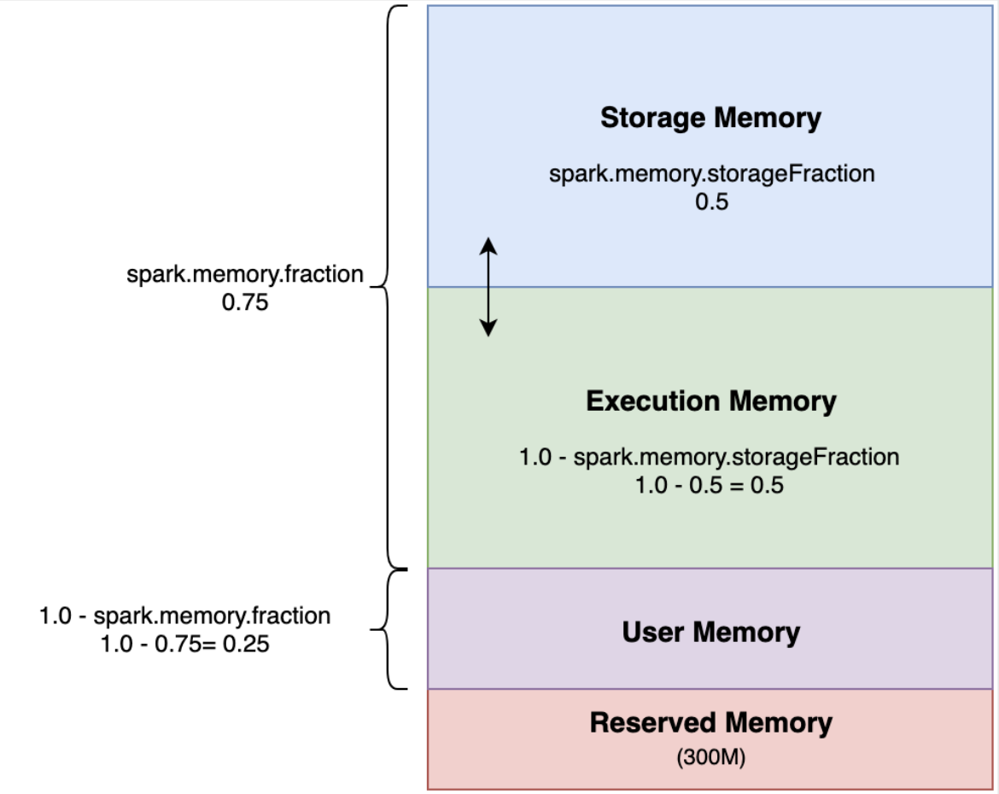
shuffling 과정 전 query 수행 filtering, aggregation로 shuffle I/O 감소
broadcast join - 작은 데이터셋을 join을 수행할 모든 executor에 복사 - Shuffle과정이 없어 성능 증가
caching
- 반복적으로 Action이 수행되는 데이터셋을 재사용하기 위해 메모리에 저장
Executor의 memory 구조 - Storage 메모리: Spark의 Cache 데이터 저장을 위해 사용 - Execution 메모리: Shuffle, Join, Sort, Aggregation 등의 연산 과정에서 임시 데이터 저장을 위해 사용
partitioning
skewed data issue
query optimization
Notes:
caching
- 반복적으로 Action이 수행되는 데이터셋을 재사용하기 위해 메모리에 저장 - Storage Memory Fraction 부분에서 캐싱을 하는데, 연산을 해야하는 부분이 줄어들어 결국 메모리를 증대해야 할수도있음 Storage 메모리: Spark의 Cache 데이터 저장을 위해 사용 Execution 메모리: Shuffle, Join, Sort, Aggregation 등의 연산 과정에서 임시 데이터 저장을 위해 사용
User memory : UDF가 저장되는 공간

Slide 33
Q & A
감사합니다.

